Slide 1

InspiraSabor
CURSO: ANÁLISE E DESENVOLVIMENTO DE SISTEMAS – Eixo 3
PROJETO: Desenvolvimento de uma aplicação móvel em um ambiente de negócio
PROFESSOR ORIENTADOR: Diego Roberto Gonçalves de Pontes
ALUNOS: Ana Maria Pessoa
Christiane Curi Pereira
Gabriel Santana Lourenço
Jonathan Francisco Rocha de Castro
Matheus Henrique Maia Sousa
Tiago Carvalho Taveira Araujo

Slide 2
INTRODUÇÃO
No universo da culinária, a busca por praticidade, interatividade e eficiência é essencial para proporcionar uma jornada gastronômica mais agradável e descomplicada.
É imprescindível que pessoas disponham de um opção simples, objetiva, prática para adquirir, aperfeiçoar e compartilhar suas receitas.

Slide 3
PROBLEMA
Falta de um ambiente de receitas com fácil interatividade, usabilidade e um mecanismo de busca simplificada por receitas. Diante disso, surge o desafio de criar uma aplicação de fácil manuseio, que possibilite a busca e compartilhamento de receitas com amigos e familiares.
JUSTIFICATIVA
Diante das complexidades dos aplicativos existentes, sobrecarregados por anúncios intrusivos e deficiências na localização de informações, é perceptível a insatisfação dos usuários. Reforça-se a importância da usabilidade e do design eficiente.

Slide 4
OBJETIVOS
Objetivo geral:
Criar uma aplicação que forneça receitas por meio de uma interface amigável, promovendo a interação e a praticidade na cozinha.
Objetivos específicos:
Permitir que o usuário acesse, adicione e edite receitas na aplicação;
Permitir o compartilhamento de receitas com outras pessoas;
Permitir que as pessoas avaliem receitas postadas na aplicação;
Possibilitar ao usuário que esse filtre as receitas por categorias.

Slide 5
PÚBLICO-ALVO, USUÁRIOS E PERSONAS
Qualquer pessoa que queira cozinhar
Maria Luísa – dona de casa, cozinha para a família
Ricardo – engenheiro e adora cozinhar
Manoela – estudante que deseja receitas práticas
Carlos – gerente de vendas, nunca cozinhou
Lúcia – aposentada que adora cozinhar
Paulo – professor que sabe cozinhar, mas quer praticidade

Slide 6
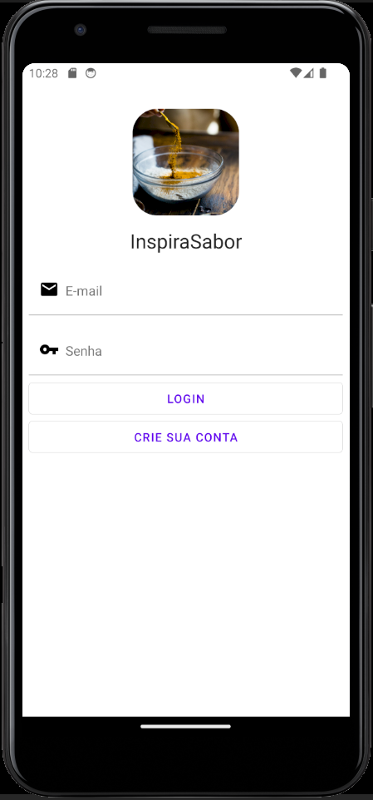
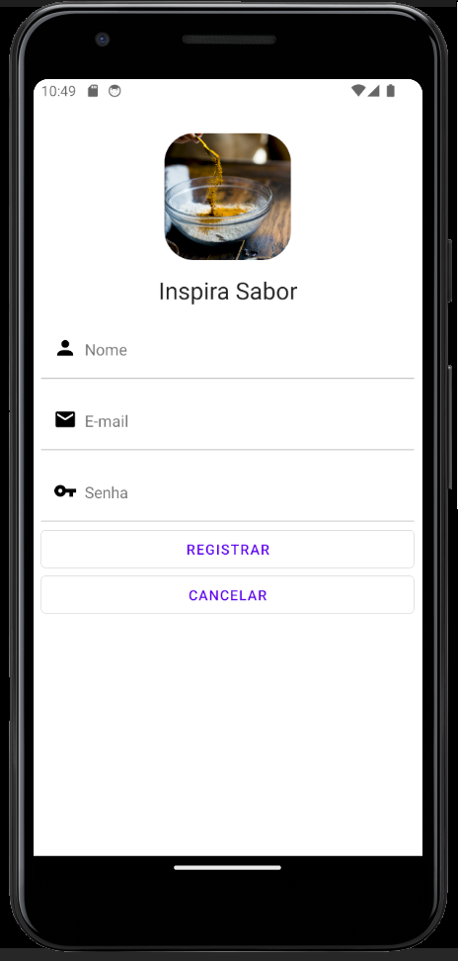
APLICAÇÃO/SOLUÇÃO
Se já tem cadastro: preencher e-mail, senha e clicar em LOGIN

Slide 7
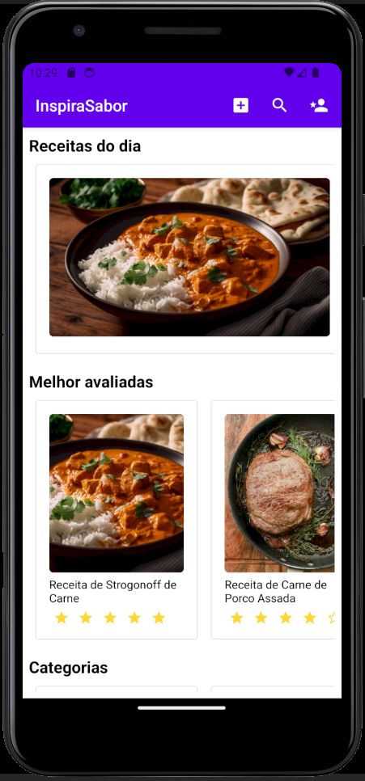
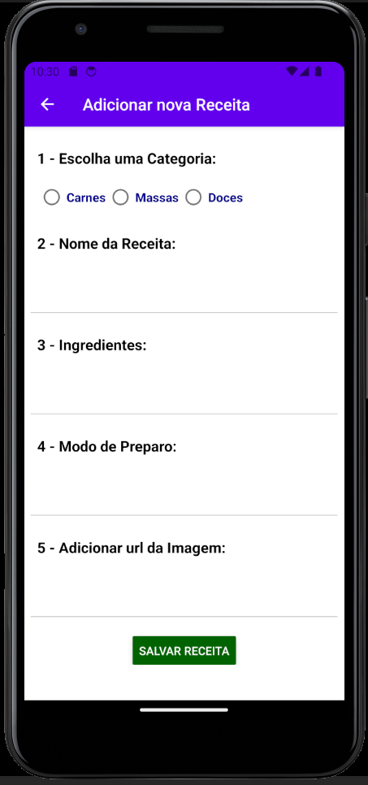
APLICAÇÃO/SOLUÇÃO

Slide 8
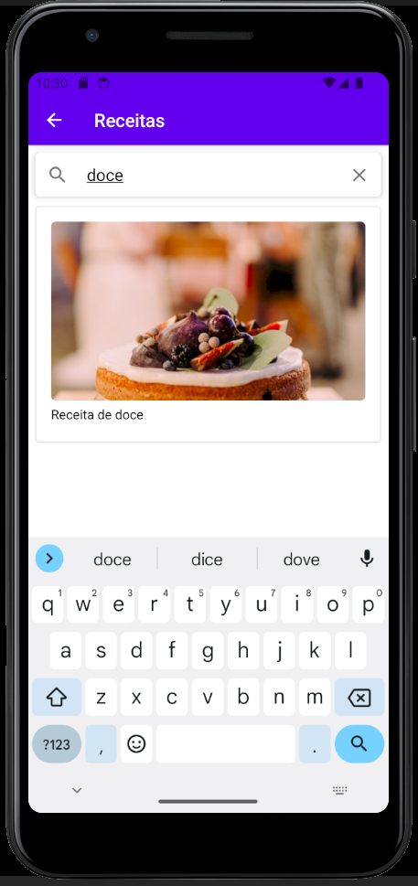
APLICAÇÃO/SOLUÇÃO

Slide 9
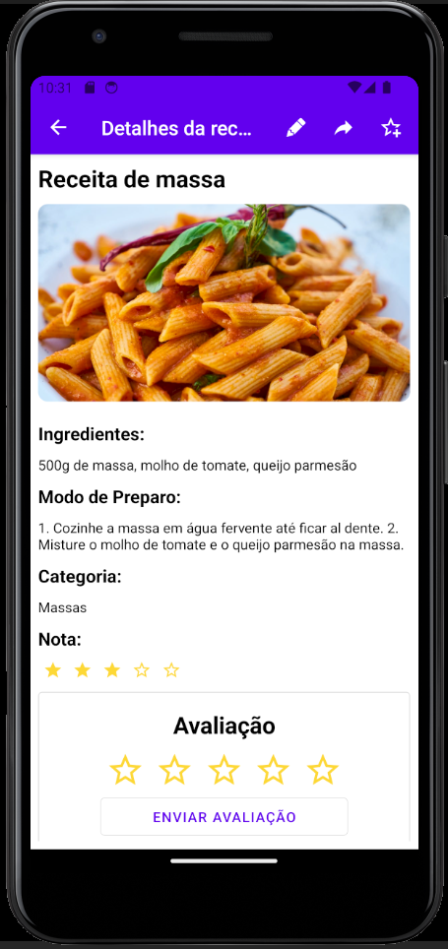
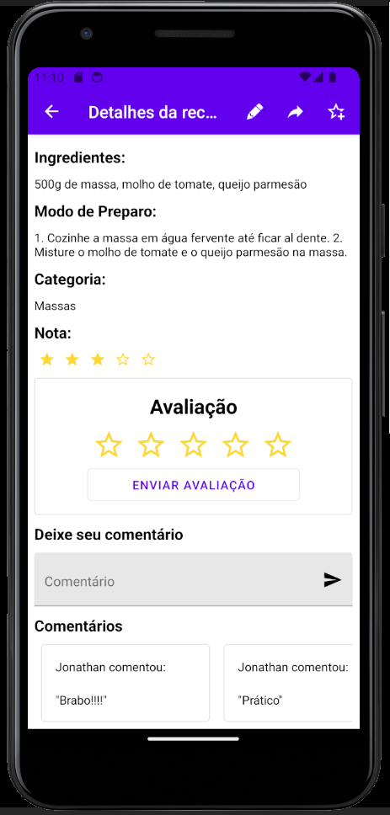
APLICAÇÃO/SOLUÇÃO
Dados básicos de todas as receitas

Slide 10
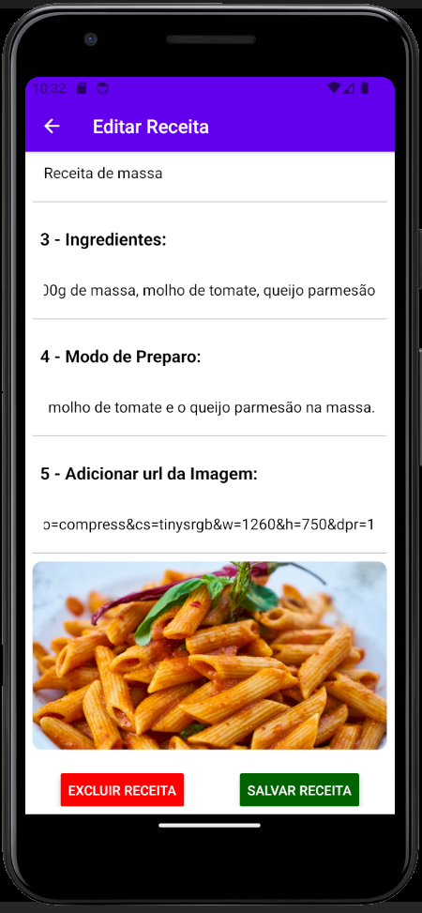
APLICAÇÃO/SOLUÇÃO

Slide 11
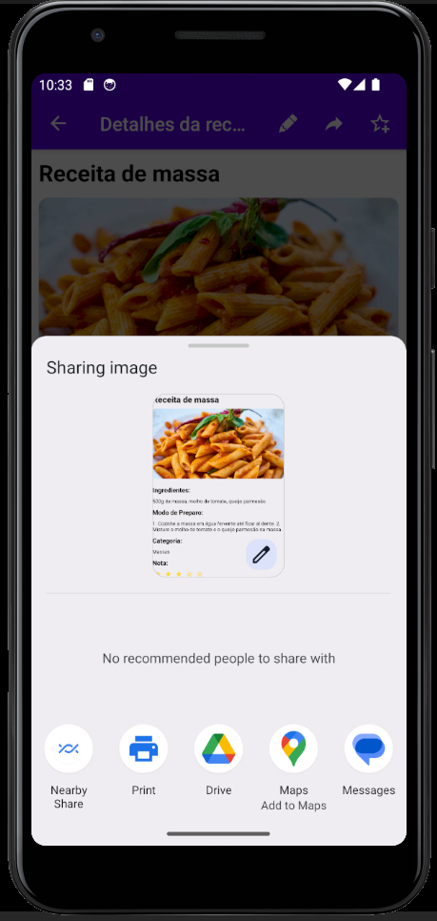
APLICAÇÃO/SOLUÇÃO

Slide 12
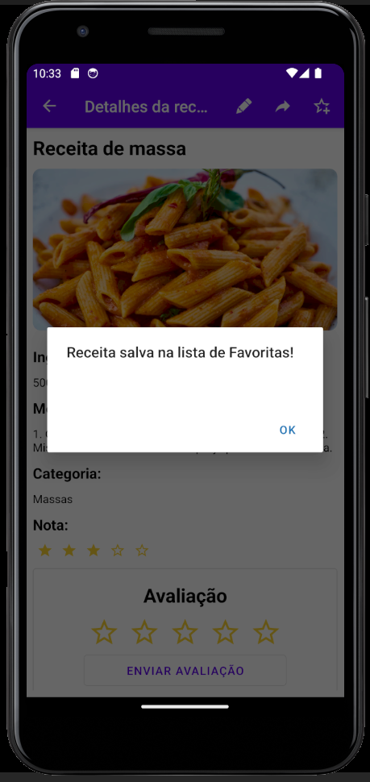
APLICAÇÃO/SOLUÇÃO

Slide 13
InspiraSabor_video4.mp4
InspiraSabor_video4.mp4
Apresentação do vídeo completo
Link de acesso: https://sgapucminasbr.sharepoint.com/sites/Nossoprojeto20232/_layouts/15/guestaccess.aspx?share=ERp_KR8OGMZJnTmpZsKW51QBrCY_hY2VYEhFVVSVDU53FQ&e=CGiKjA

Slide 14
TESTES
Testes de software: verificação de conclusão de requisitos;
Testes de usabilidade estática: escala com níveis de 0 a 4
Testes de usabilidade dinâmica: 3 usuários (adolescente, adulto e idoso)
APRENDIZADOS
Dividir tarefas e trabalhar em equipe;
Lidar com adversidades e erros fora do programado;
Utilizar aprendizados para desenvolvimento de aplicação móvel;
Conciliar horários individuais com os das reuniões com a equipe e com o professor;
Programar atendendo aos prazos institucionais.

Slide 15
InspiraSabor
Esperamos atender às expectativas dos usuários do nosso aplicativo.​
​
Obrigado!​

